Slide 1
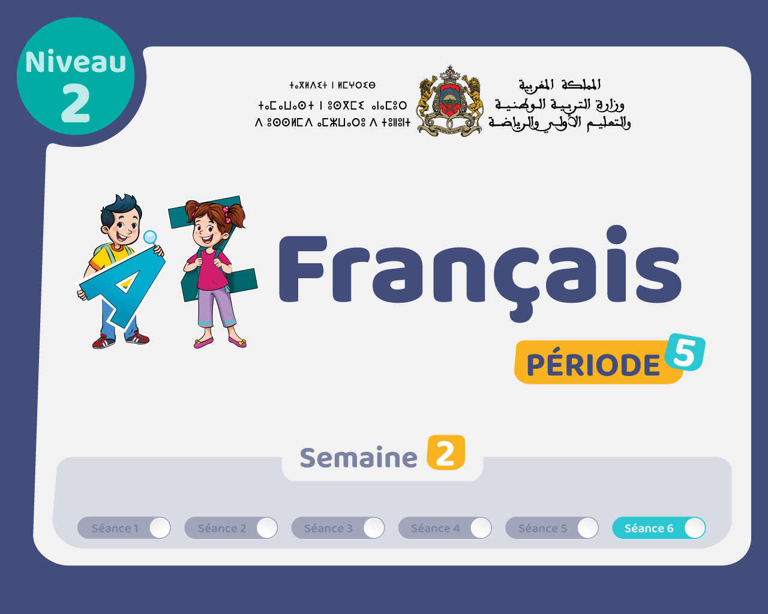

Slide 2

Il convient de lancer le mode diaporama pour la diffusion de la leçon en classe
Réservé à l’enseignant (e)

Slide 3

Pictogrammes
Réservé à l’enseignant (e)

Slide 4
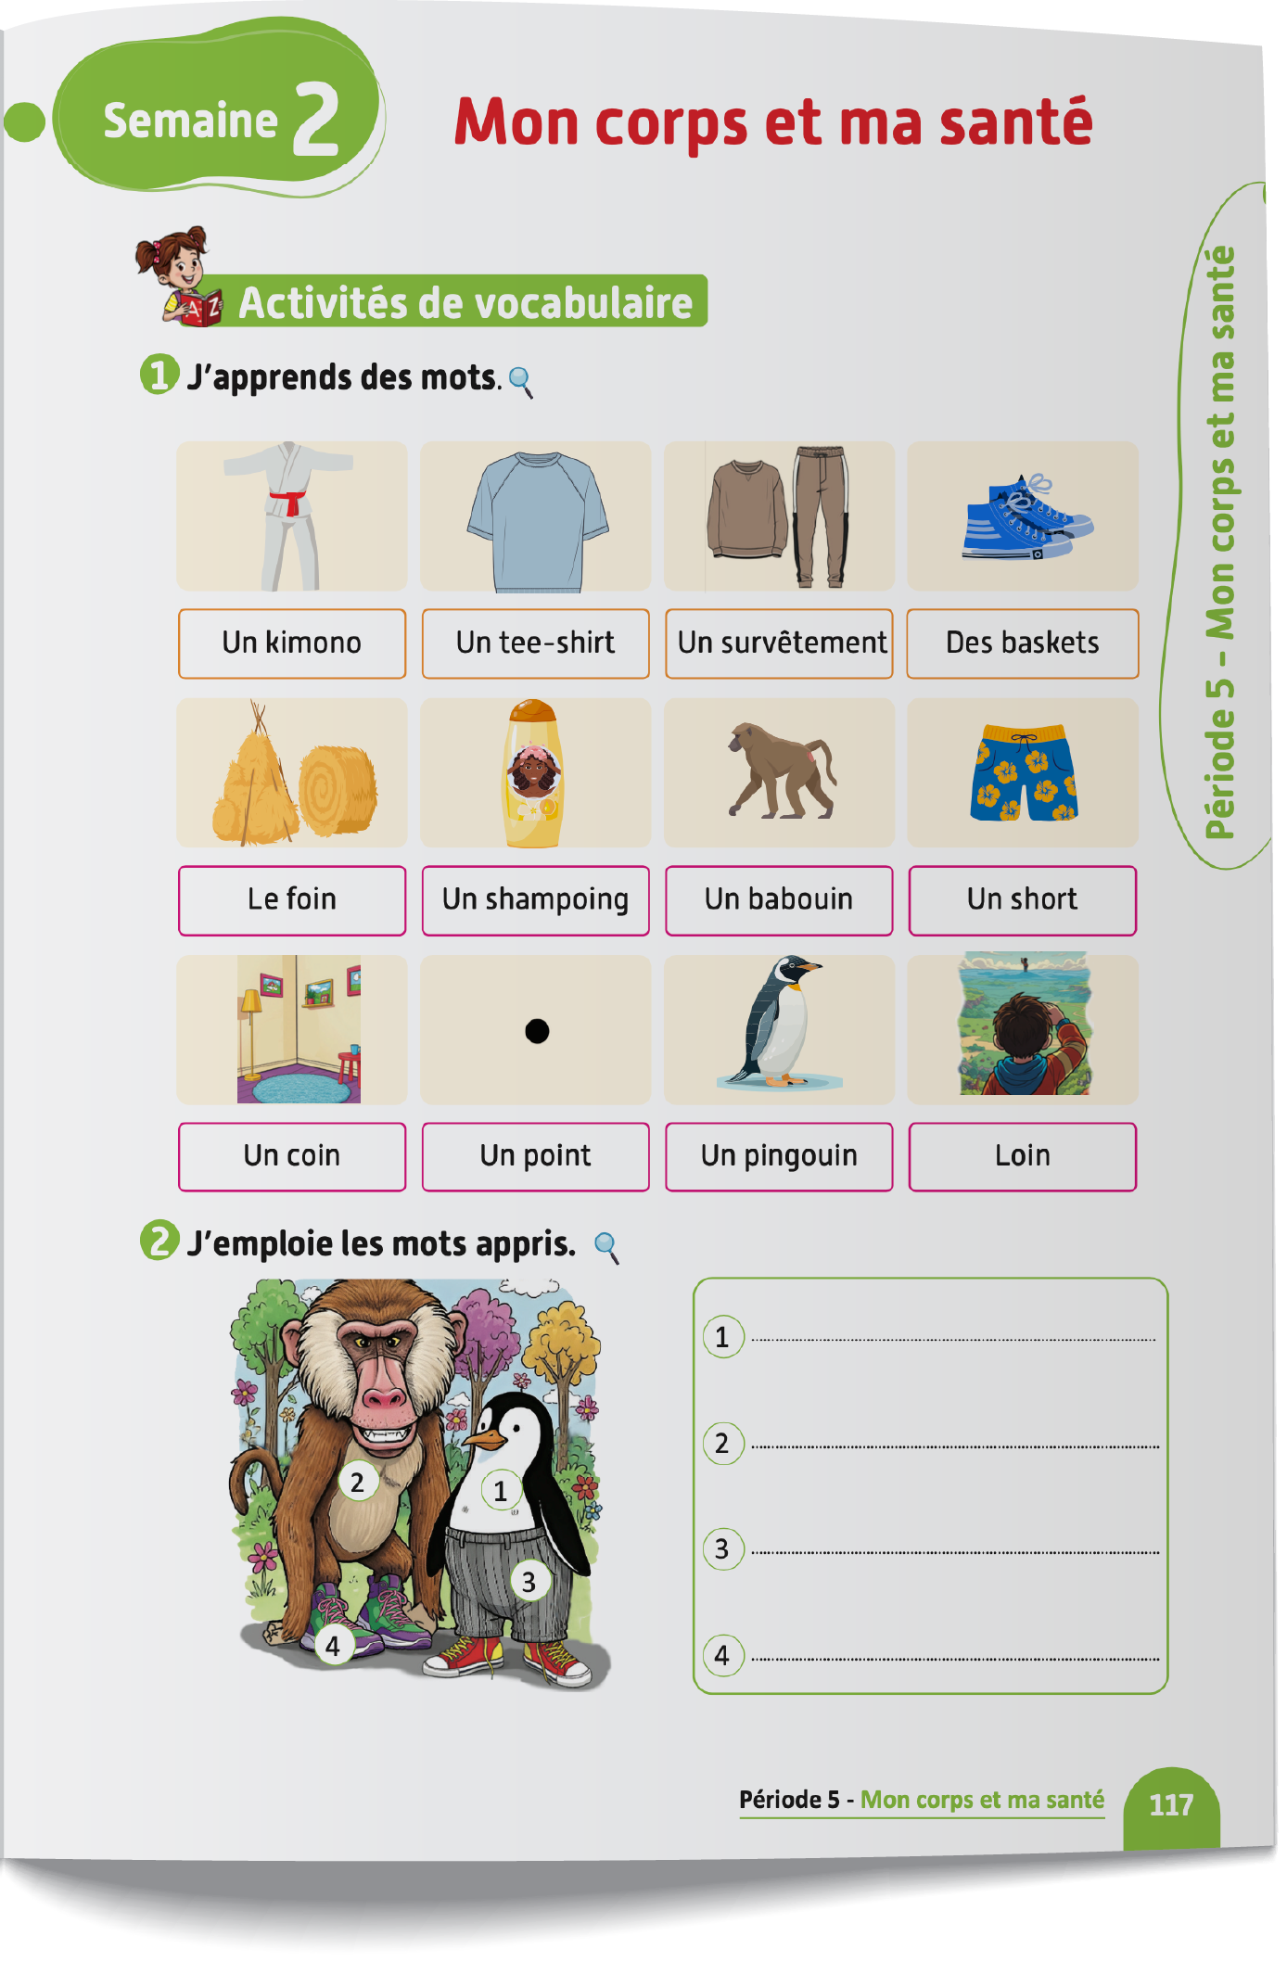
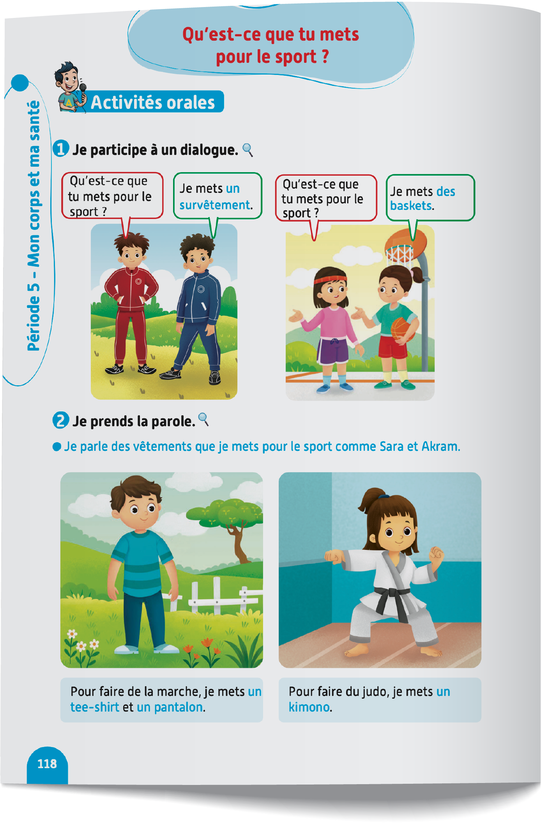
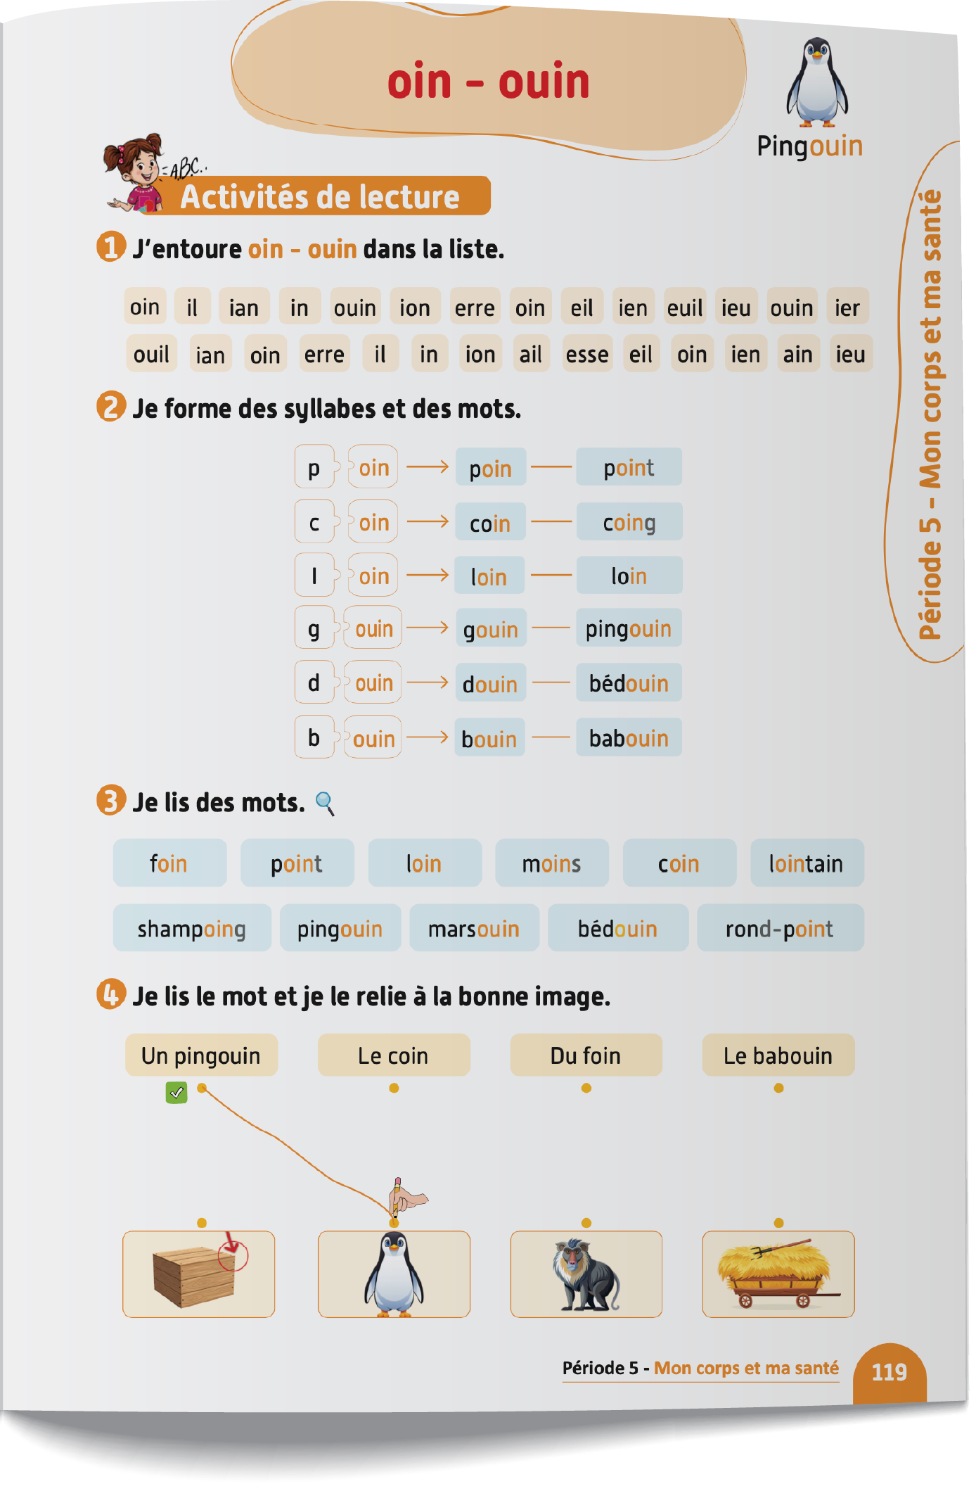
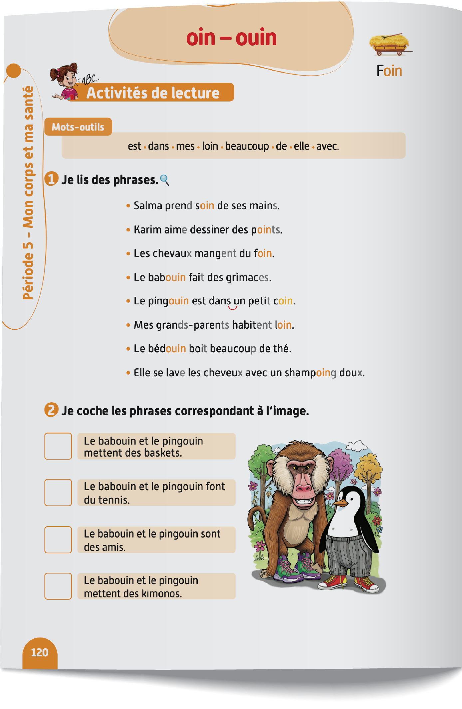
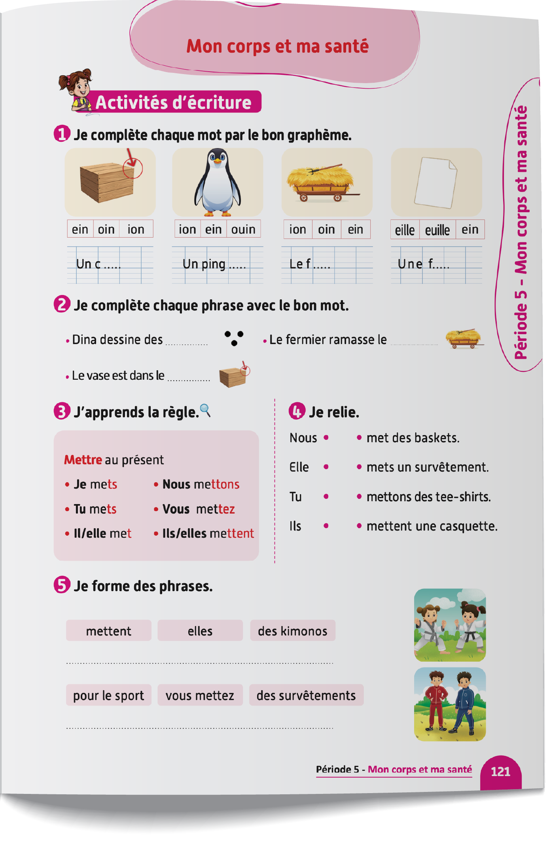
Contenu de la semaine
Réservé à l’enseignant (e)

Slide 5
Organisation de la semaine
Réservé à l’enseignant (e)
Séance 1
Présentation du vocabulaire
Exploitation du vocabulaire
Travail sur livret
Oral – Dialogue
Écriture – Point de langue
Lecture – Lecture et compréhension des mots
Séance 2
Séance 5
Oral – Acte de parole
Lecture – Graphèmes : oin - ouin.
Écriture – Graphèmes : oin - ouin.
Oral – Prise de parole
Lecture – Lecture et compréhension des phrases
Écriture – Phrases
Oral – Dialogue
Lecture - Lettre a - A
Écriture - Lettre a - A
Séance 3
Séance 6
Séance 6
Oral - Acte de parole
Lecture -Syllabes et mots
Écriture - Syllabes et mots
Révision
Lecture offerte

Slide 6
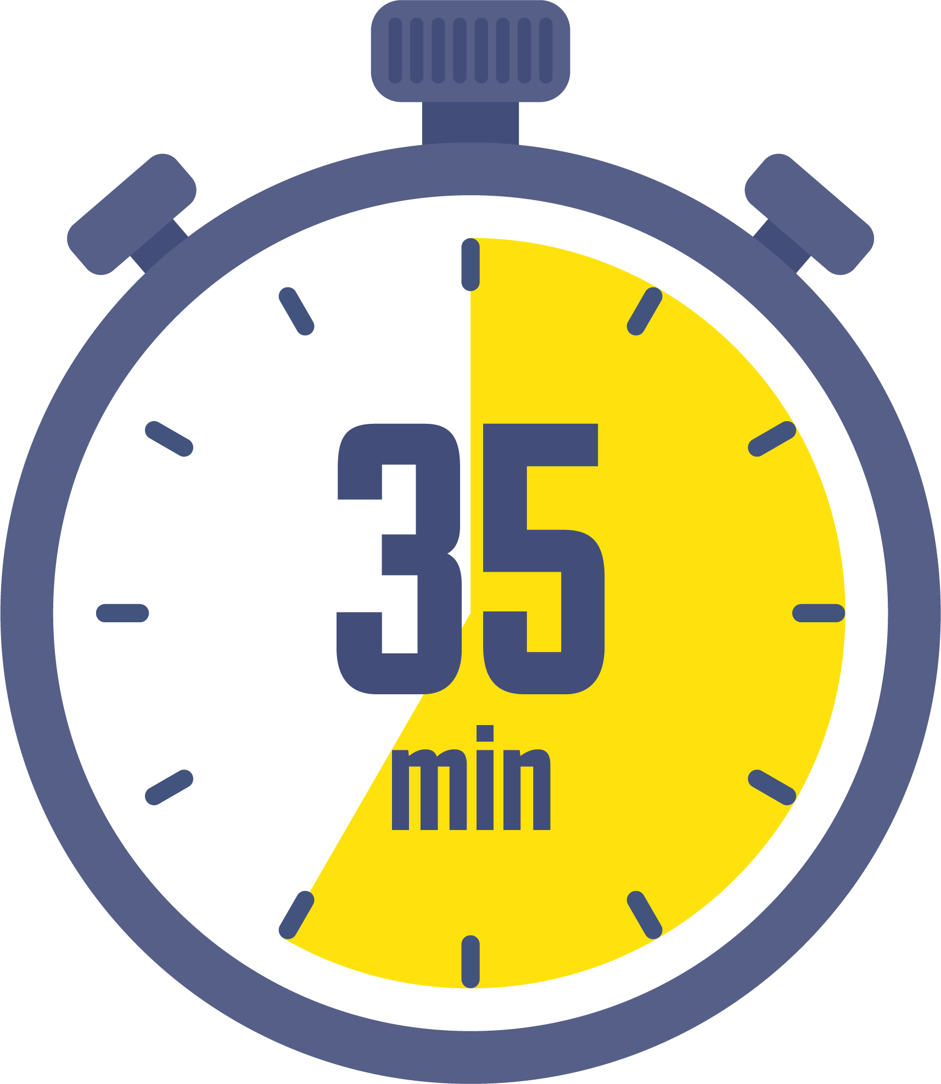


Plan de la séance 6
Réservé à l’enseignant (e)
1. Révision
Vocabulaire.
Lire et écrire des mots avec « oin - ouin ».
Répondre à des questions en rafale.
Histoire de « Le sport en forêt » .

Slide 7
Réservé à l’enseignant (e)
(ة)خاص بالأستاذ
Au terme de cette séance de révision, l’enseignant doit vérifier qu’au moins 80% des élèves sont capables de :
Reconnaitre le vocabulaire étudié.
Lire et écrire des mots avec : oin - ouin.
Répondre spontanément à des questions sur le contenu de la semaine.
* Si ce taux n’est pas atteint, il convient de mettre en place des actions de remédiation, collectives ou individuelles.

Slide 8




Bonjour les enfants. Aujourd’hui, nous allons réviser les leçons de la semaine passée. Soyez attentifs.

Slide 9
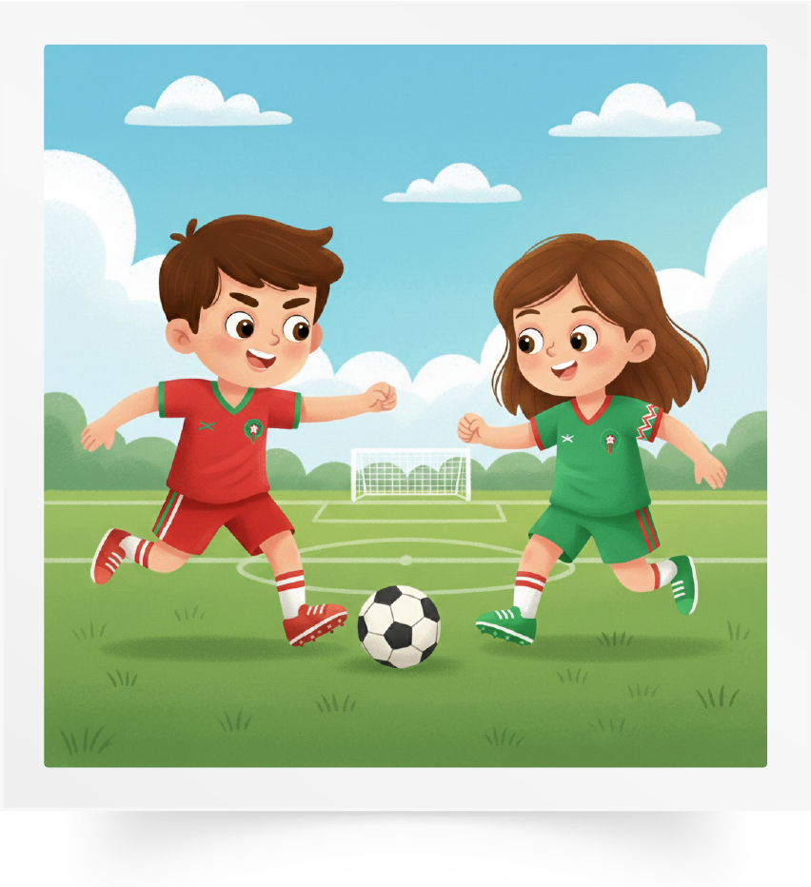
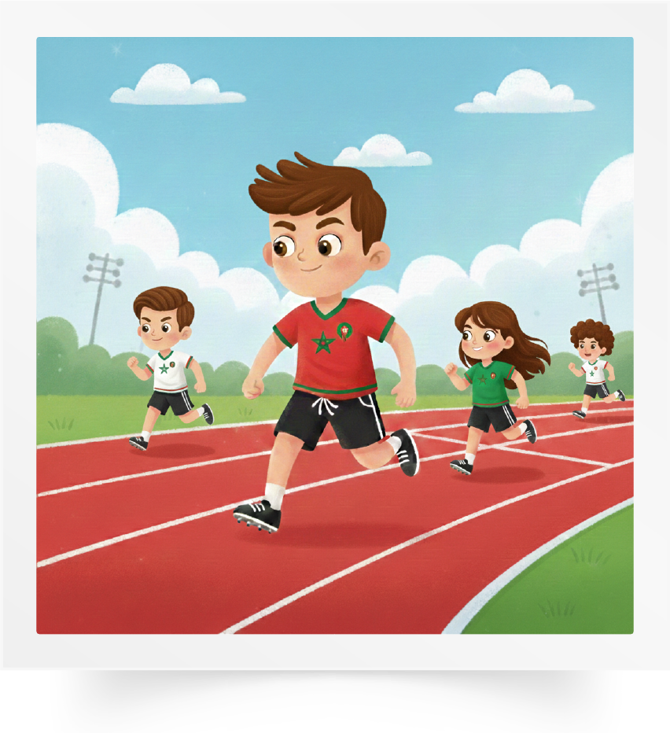
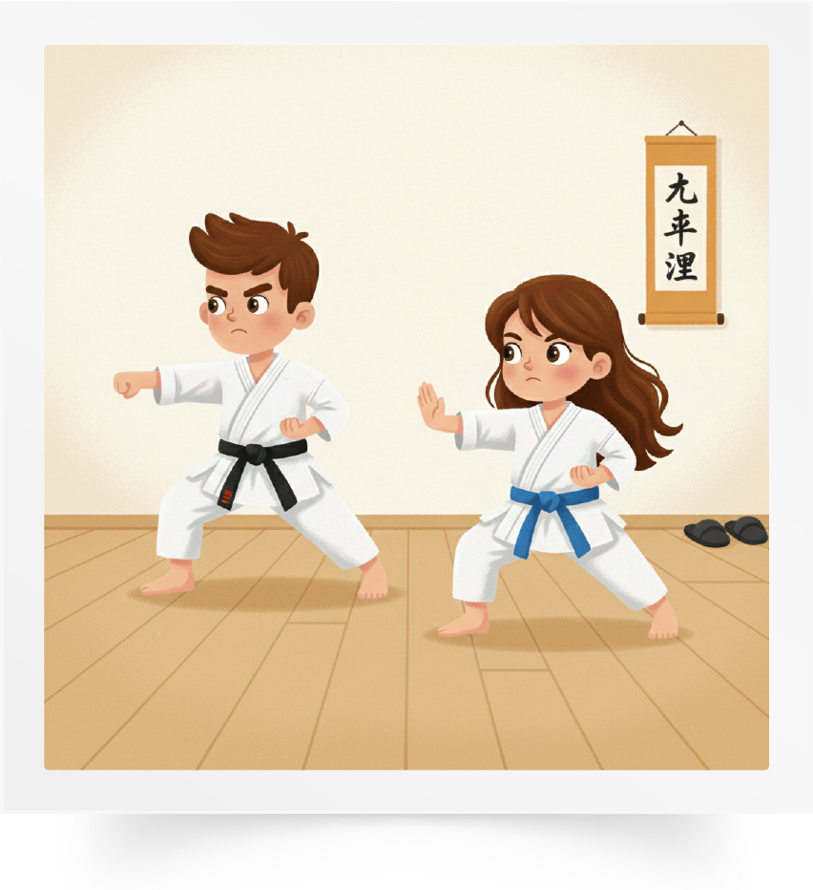
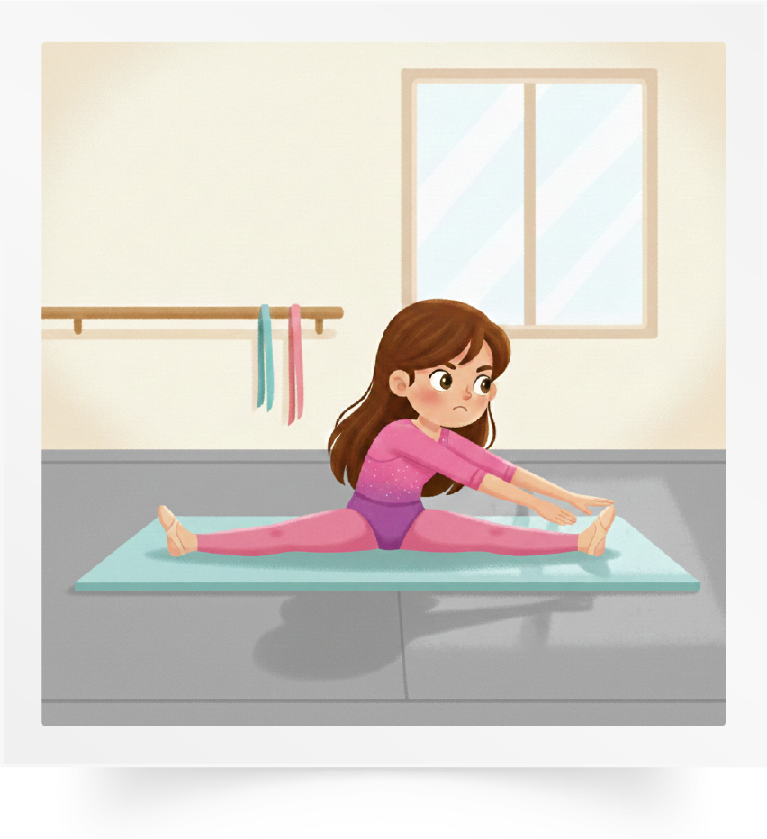
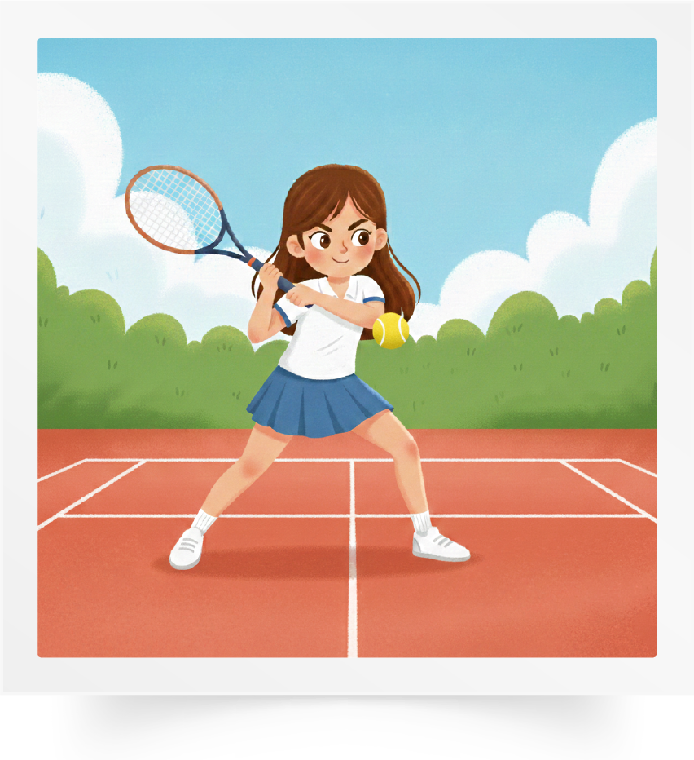
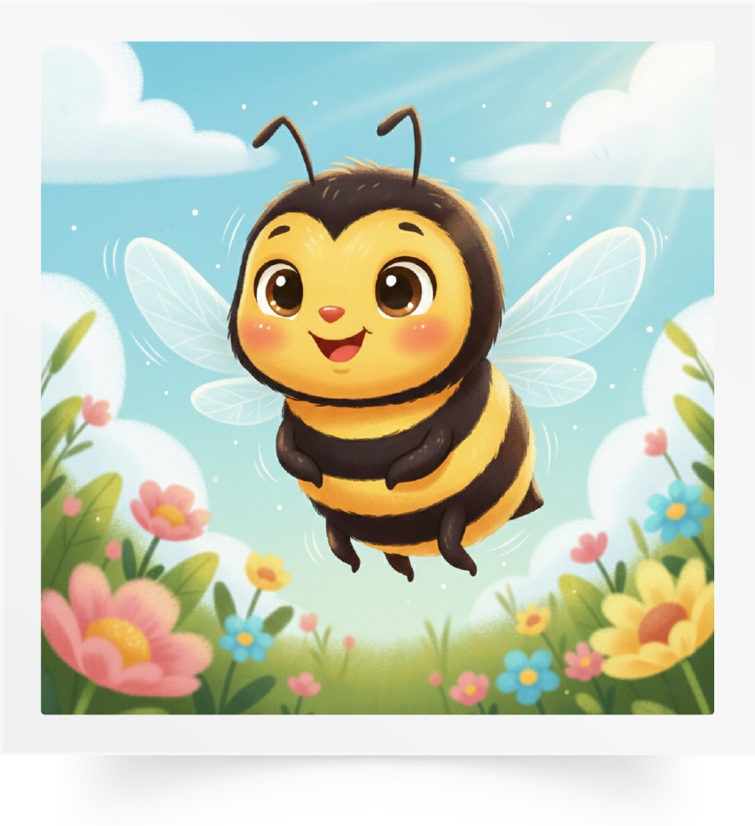
Répétons ensemble : Le football - La course à pied - Le karaté - La gymnastique - Le tennis - Une abeille.
Le football
La course à pied
Le karaté
La gymnastique
Le tennis
Une abeille

Slide 10

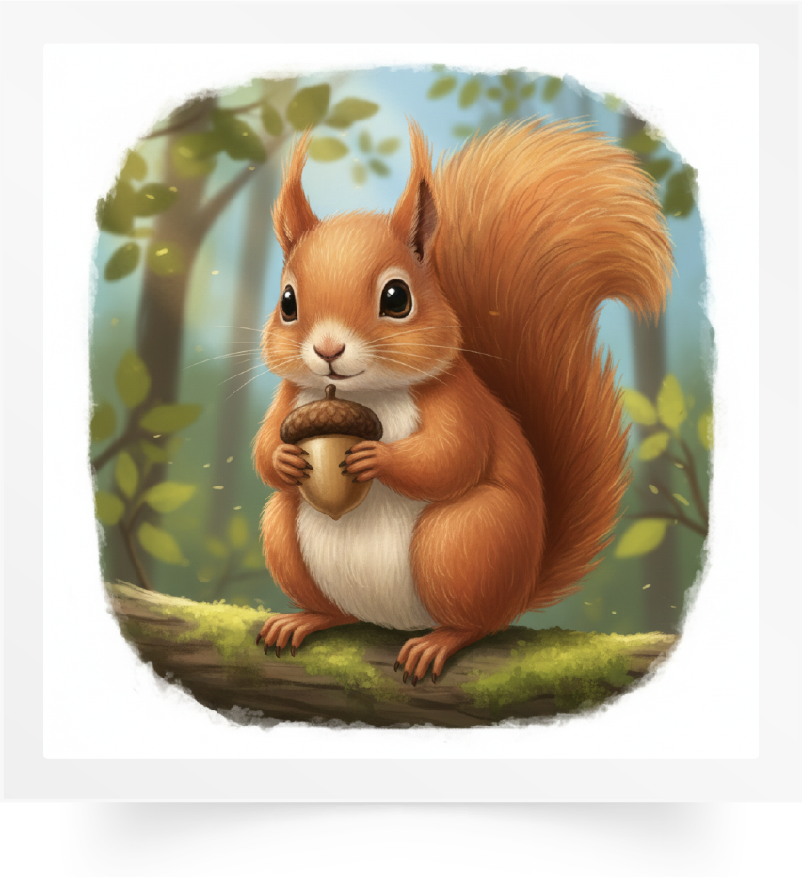

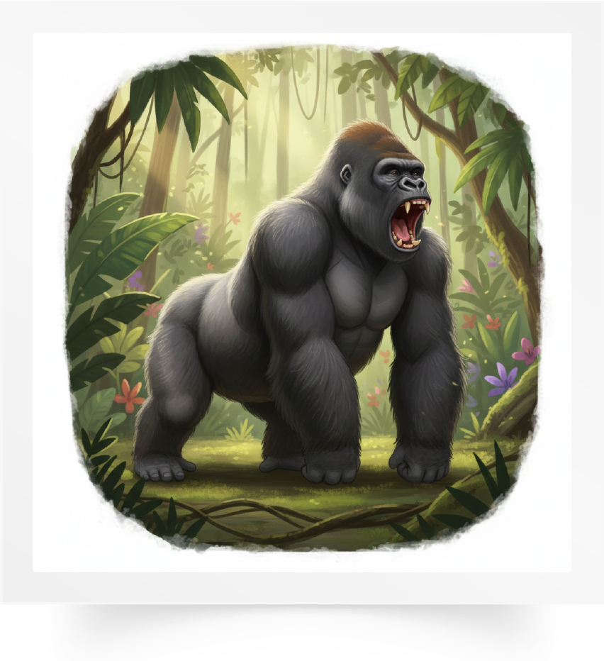
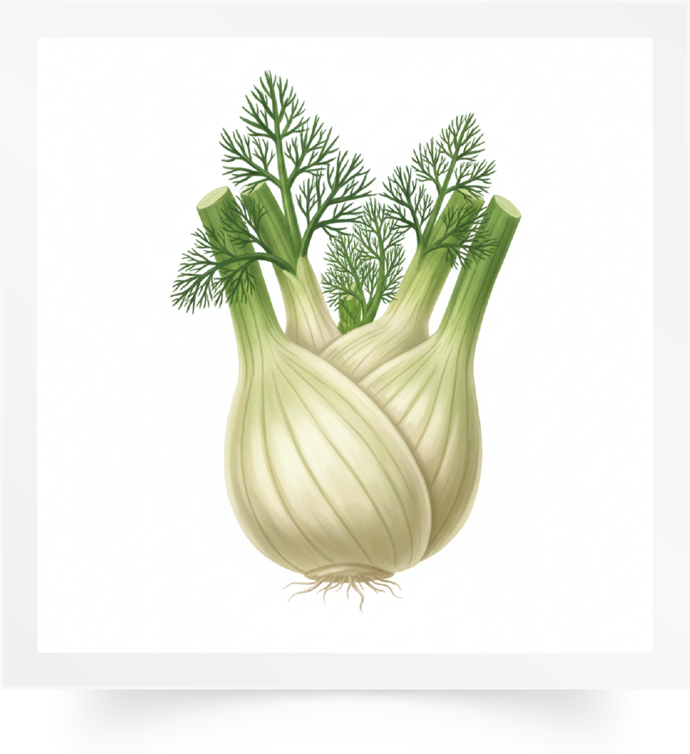
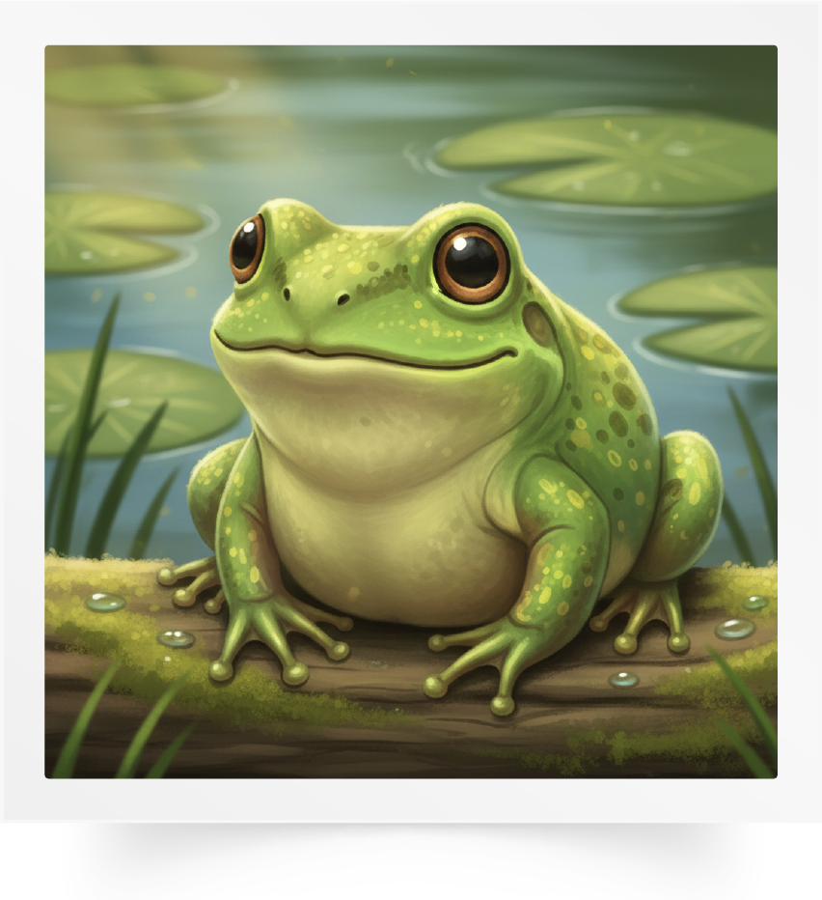
Répétons ensemble : La paille – Un écureuil – Une feuille – Un gorille – Un fenouil – Une grenouille.
La paille
Un écureuil
Une feuille
Un gorille
Un fenouil
Une grenouille

Slide 11
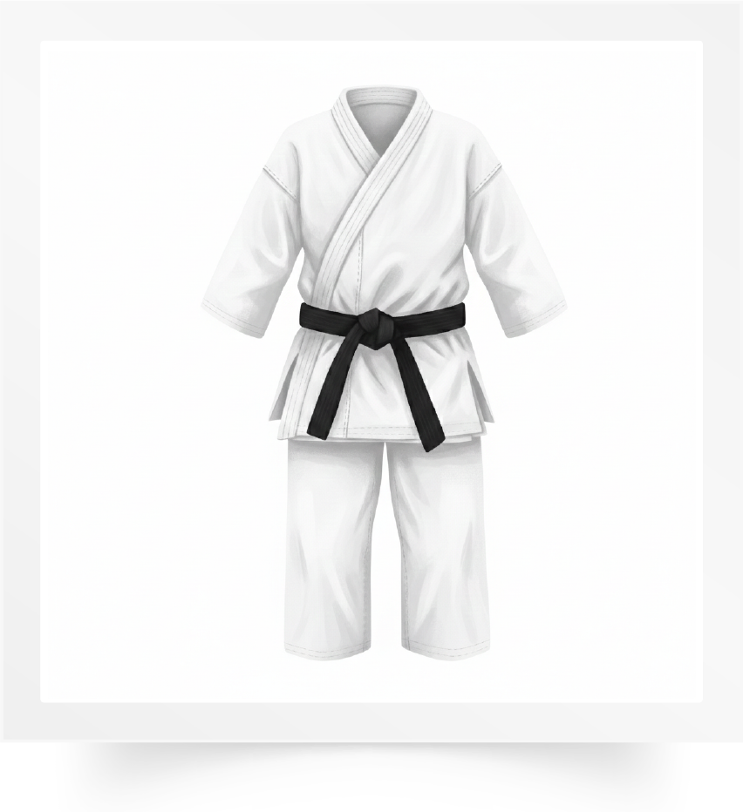
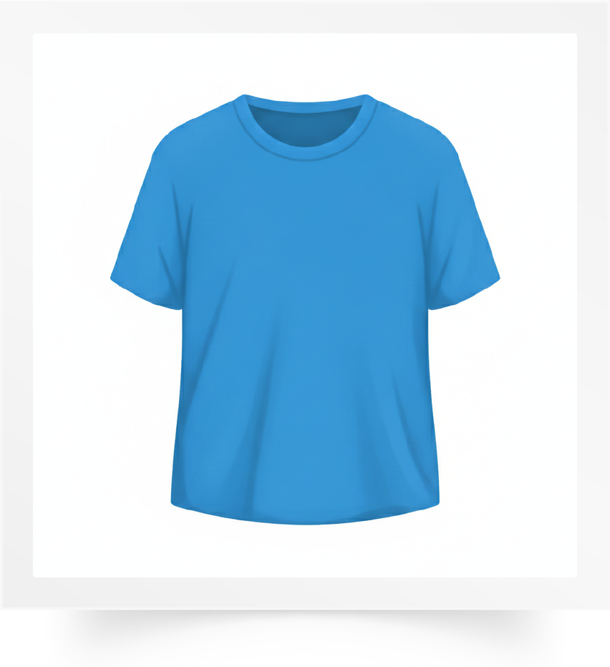
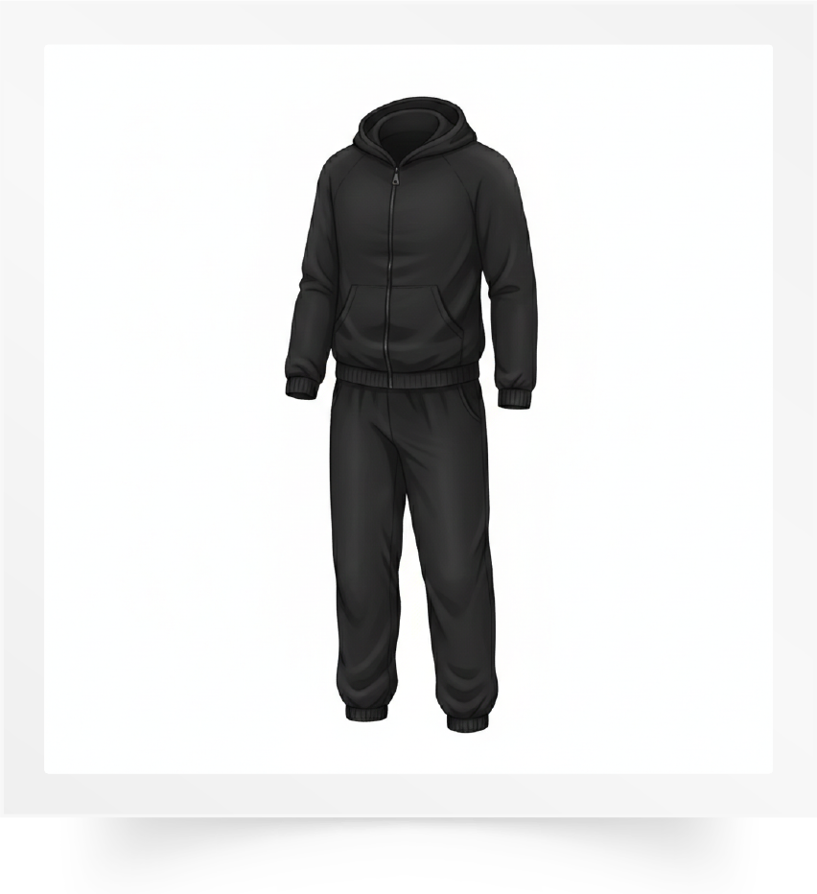
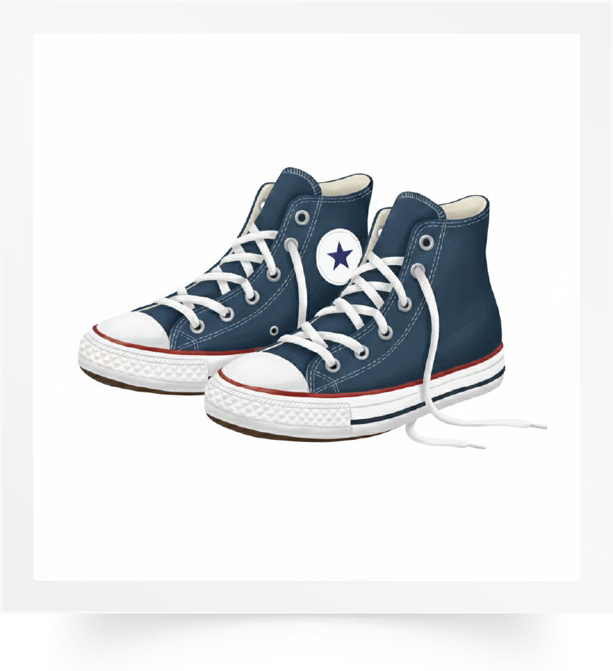
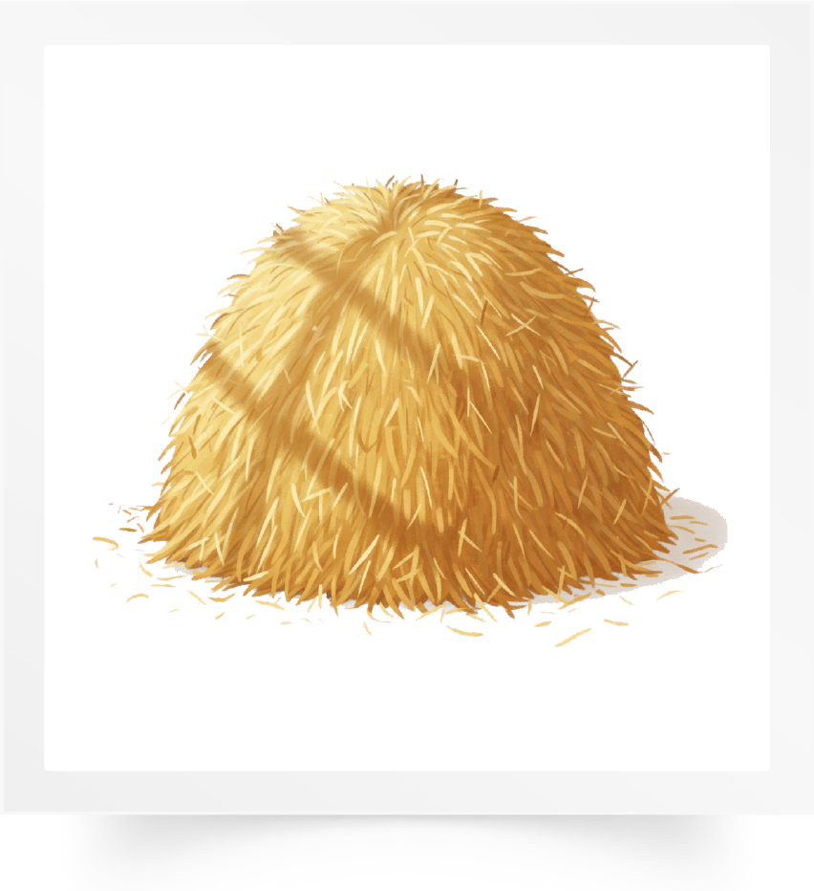

Répétons ensemble : Un kimono – Un tee-shirt – Un survêtement – Des baskets - Le foin – Un shampoing.
Un kimono
Un tee-shirt
Un survêtement
Des baskets
Le foin
Un shampoing

Slide 12

Qui veut passer au tableau pour nommer les images ?

Slide 13
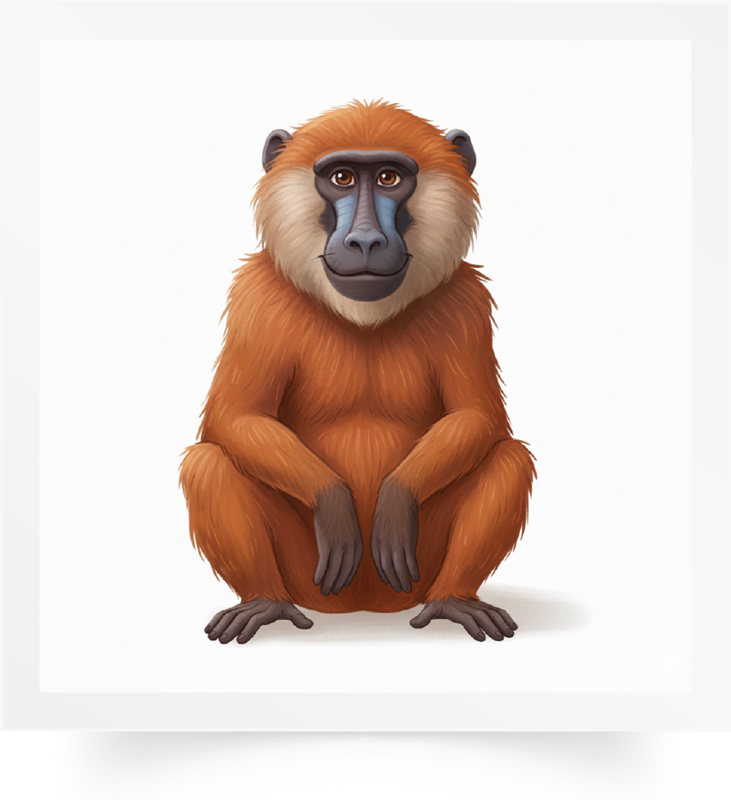
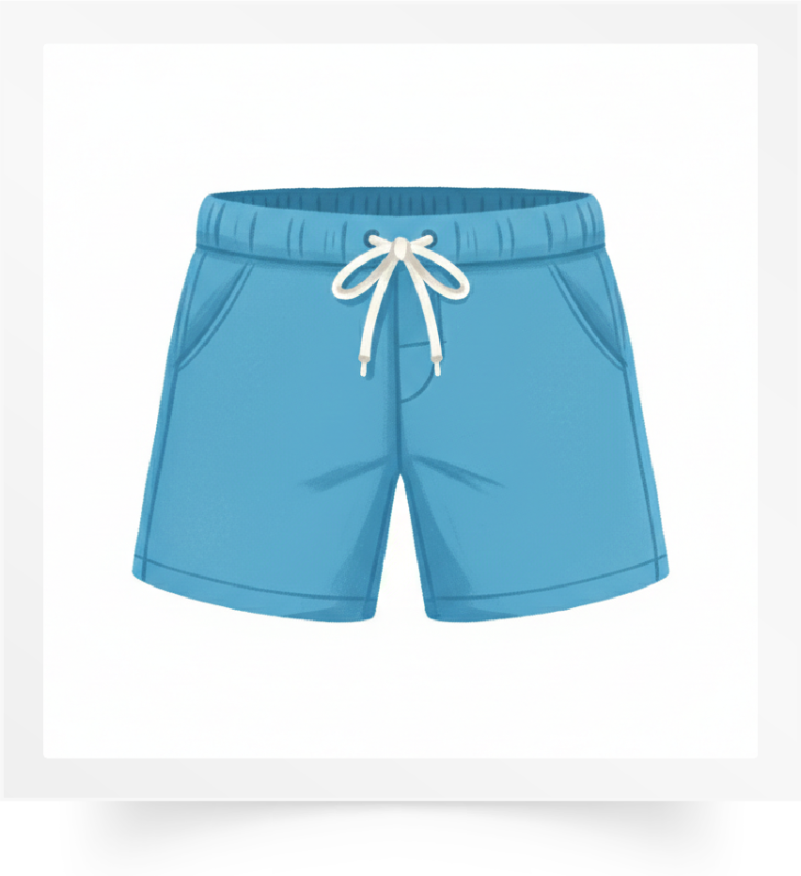
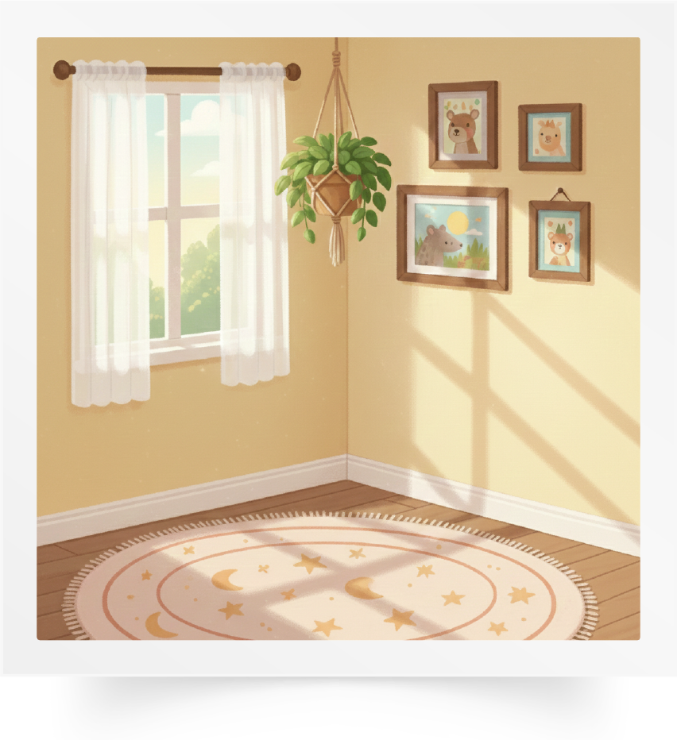

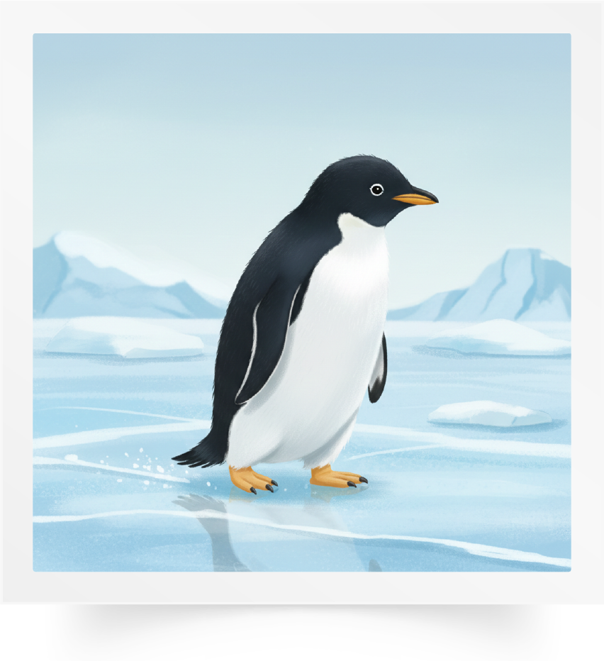
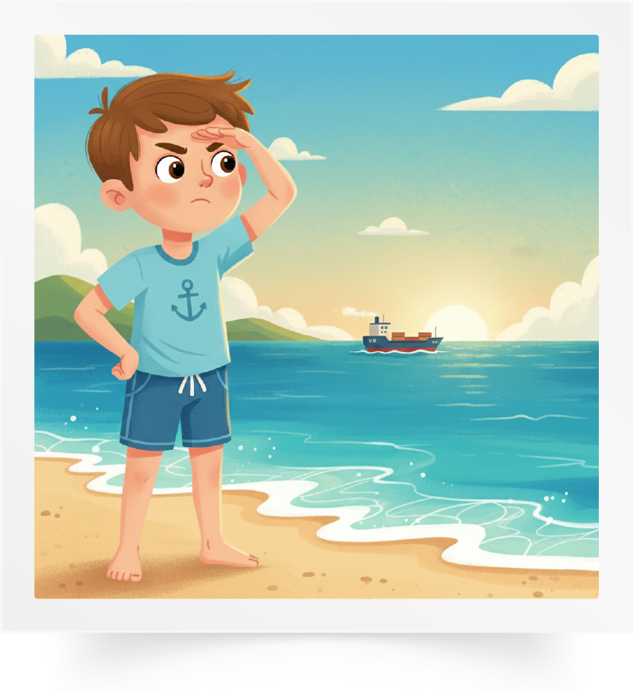
Répétons ensemble : Un babouin – Un short – Un coin – Un point – Un pingouin - Loin.
Un babouin
Un short
Un coin
Un point
Un pingouin
Loin

Slide 14
Qui veut passer au tableau pour nommer les images ?

Slide 15
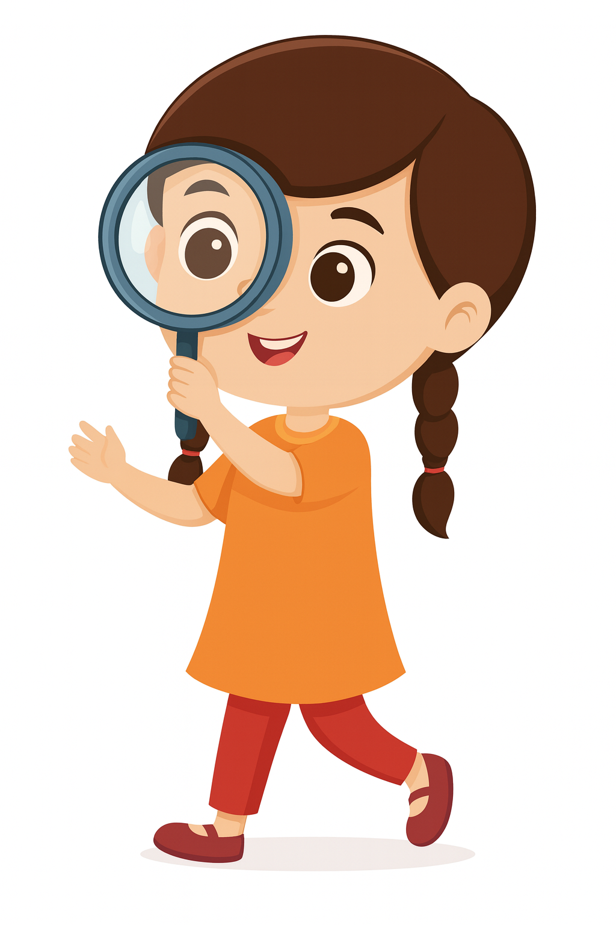
Nous allons jouer au jeu des mots invisibles.
Jeu des mots invisibles.

Slide 16
Qui veut passer au tableau pour nommer les images ?

Slide 17
Observez bien les images. Je vais masquer deux images.

Slide 18
Quelles sont les images qui manquent ?
?
?

Slide 19
Les deux images qui manquent sont : Un survêtement et le foin.

Slide 20

Nous allons jouer au jeu des mots qui bougent.
Jeu des mots qui bougent

Slide 21
Qui veut passer au tableau pour nommer les images ?

Slide 22
Observez bien les images. Je vais faire bouger deux images.

Slide 23
Quelles sont les images qui ont bougé ?

Slide 24
Les deux images qui ont bougé sont : Un coin et un point.

Slide 25
Maintenant, nous allons faire de la lecture. Qui veut lire ces mots ?
foin
moins
rond-point
pingouin
babouin
marsouin

Slide 26
Qui veut lire ces phrases ?
Le babouin fait du tennis.
Les pingouins font du karaté.

Slide 27

Prenez vos cahiers.

Slide 28


Lisez et observez cette phrase. Vous allez les écrire après. Tenez-vous prêts.
Le babouin fait du tennis.
Les pingouins font du karaté.

Slide 29



Dictée en cours.

Slide 30
Deuxième dictée.

Slide 31
Troisième dictée.

Slide 32
Corrigez.
Le babouin fait du tennis.
Les pingouins font du karaté.

Slide 33
Maintenant, c’est l’activité des questions en rafale. Je vais désigner des élèves au hasard pour répondre. Tenez-vous prêts.
?
?
?

Slide 34
Comment tu t’appelles ?
?
Comment tu t’appelles ?

Slide 35
Tu es en quelle classe ?
?
Tu es en quelle classe ?

Slide 36
Tu es dans quelle école ?
?
Tu es dans quelle école ?

Slide 37
Comment tu vas à l’école ?
?
Comment tu vas à l’école ?

Slide 38
Qu’est-ce que tu fais à l’école ?
?
Qu’est-ce que tu fais à l’école ?

Slide 39
Qu’est-ce que tu fais avec tes amis ?
?
Qu’est-ce que tu fais avec tes amis ?

Slide 40
Qui va venir à la maison demain ?
?
Qui va venir à la maison demain ?

Slide 41
À quelle heure tu te réveilles ?
?
À quelle heure tu te réveilles ?

Slide 42
Tu fais quoi après l’école ?
?
Tu fais quoi après l’école ?

Slide 43
Qu’est-ce que tu fais dimanche ?
?
Qu’est-ce que tu fais dimanche ?

Slide 44
Quel sport tu fais ?
?
Quel sport tu fais ?

Slide 45
Quel sport fait ton frère ?
?
Quel sport fait ton frère ?

Slide 46
Quel sport fait ta cousine ?
?
Quel sport fait ta cousine ?

Slide 47
Qu’est-ce que tu mets pour le sport ?
?
Qu’est-ce que tu mets pour le sport ?

Slide 48
Plan de la séance 6
Réservé à l’enseignant (e)
Vocabulaire.
Lire et écrire des mots avec « oin - ouin ».
Répondre à des questions en rafale.
2. Lecture offerte
Histoire de « Le sport en forêt ».

Slide 49
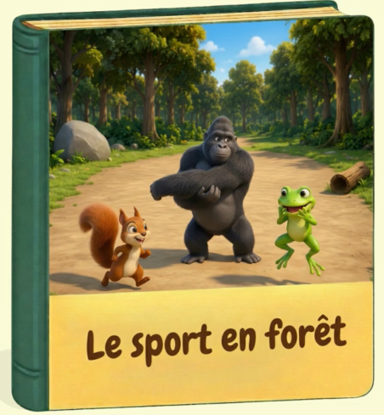
Nous avons déjà vu le premier épisode de l’histoire : « Le sport en forêt ».
Qui veut nous rappeler ce qu’on a vu dans cet épisode ? En français ou dans votre langue.

Slide 50

On va regarder le premier épisode. Soyez attentifs.

Slide 51

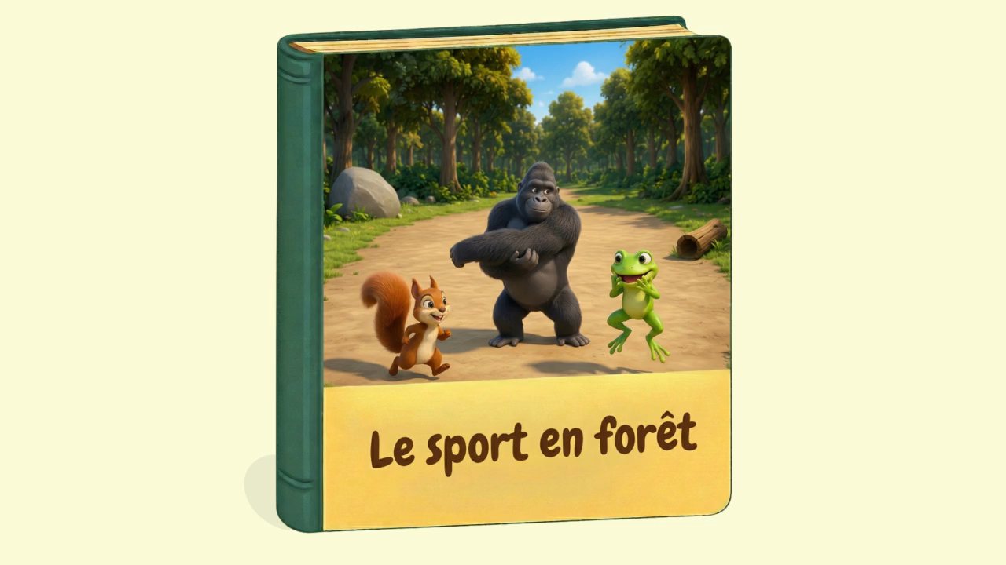

Lecture de la vidéo.

Slide 52
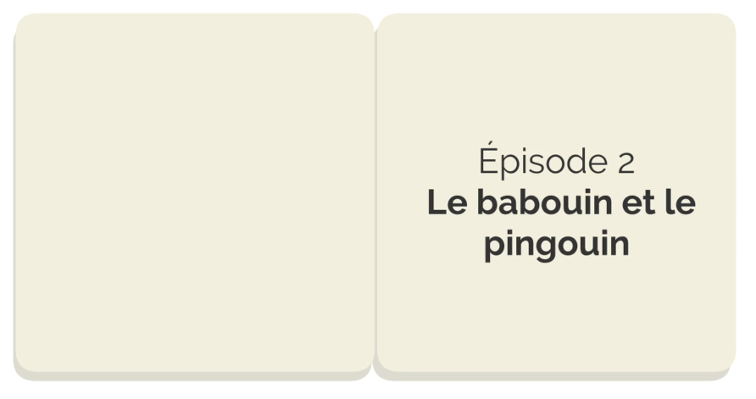
Maintenant, nous allons découvrir un nouvel épisode de notre histoire « Le sport en forêt ». Est-ce que vous êtes prêts ? Écoutez bien.

Slide 53
Lecture de la vidéo.

Slide 54
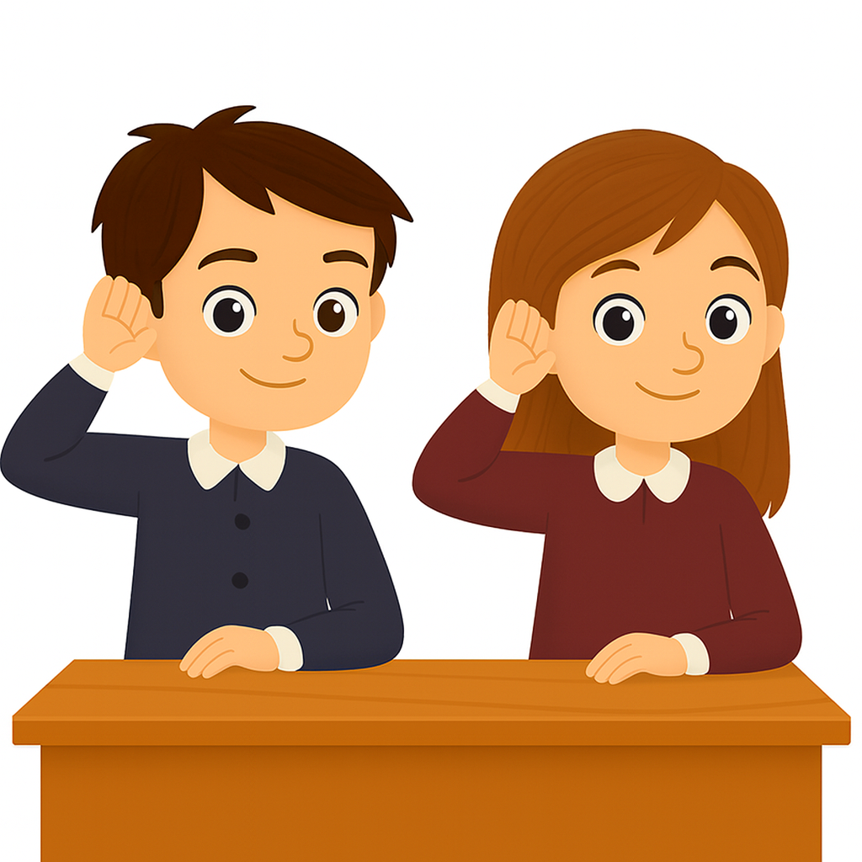
Nous allons écouter l’histoire une deuxième fois. Soyez attentifs.

Slide 55
Lecture de la vidéo.

Slide 56
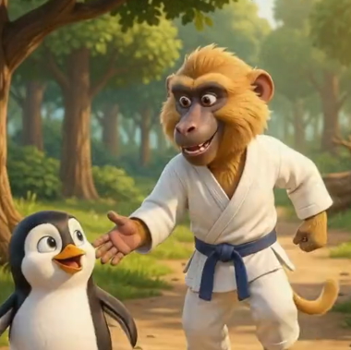
Que dit le babouin au pingouin ?
Que dit le babouin au pingouin ?

Slide 57
Le babouin dit : « Viens ! on va faire du sport avec les autres animaux. On va bien rigoler. »
Le babouin dit : « Viens ! On va faire du sport avec les autres animaux. On va bien rigoler. »

Slide 58
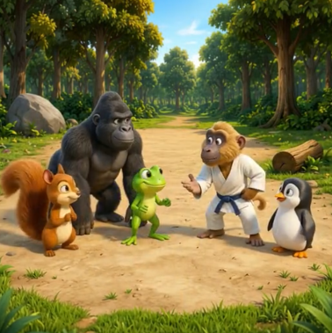
Qui les animaux vont-ils voir ?
Qui les animaux vont-ils voir ?

Slide 59
Ils vont voir le gorille, l’écureuil et la grenouille.
Ils vont voir le gorille, l’écureuil et la grenouille.

Slide 60
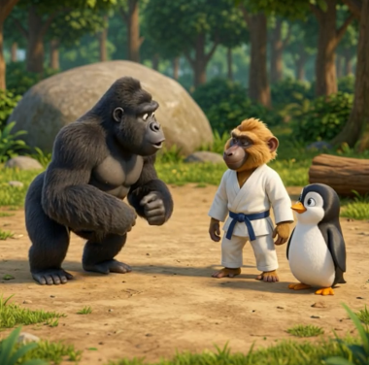
Que demande le gorille au pingouin et au babouin ?
Que demande le gorille au pingouin et au babouin ?

Slide 61
Il demande : « Quel sport vous faites ? »
Il demande : « Quel sport vous faites ? »

Slide 62
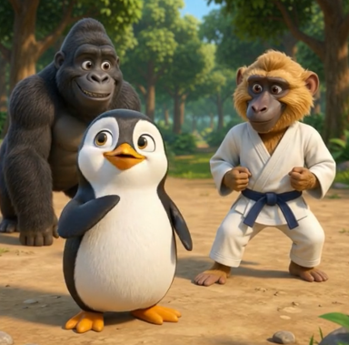
Que répond le pingouin ?
Que répond le pingouin ?

Slide 63
Il répond : « Moi je fais de la glisse sur la neige et mon ami le babouin fait du karaté. »
Il répond : « Moi je fais de la glisse sur la neige et mon ami le babouin fait du karaté. »

Slide 64
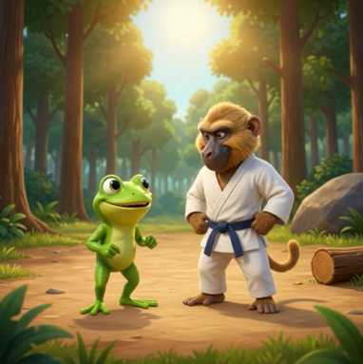
Que demande la curieuse grenouille au babouin ?
Que demande la curieuse grenouille au babouin ?

Slide 65
Elle demande : « Qu’est-ce que tu mets pour faire du karaté ? »
Elle demande : « Qu’est-ce que tu mets pour faire du karaté ? »

Slide 66
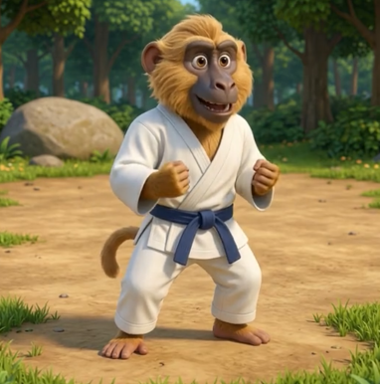
Que répond le babouin ?
Que répond le babouin ?

Slide 67
Il répond : « Je mets mon kimono. »
Il répond : « Je mets mon kimono. »

Slide 68
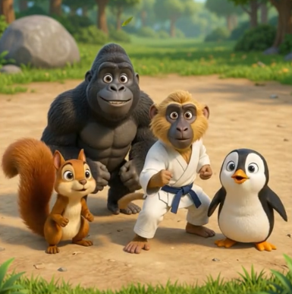
Que disent les quatre animaux en criant ?
Que disent les quatre animaux en criant ?

Slide 69
Ils disent ensemble : « Je bouge, je respire et je prends soin de mon corps ! »
Ils disent ensemble : « Je bouge, je respire et je prends soin de mon corps ! »

Slide 70
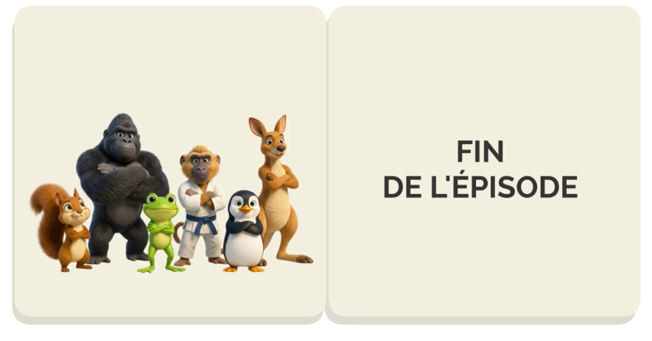
On retrouvera nos amis, les animaux de la forêt, la semaine prochaine pour la suite de l’histoire.

Slide 71

À la maison, faites un dessin sur l’histoire de « Le sport en forêt ».

Slide 72
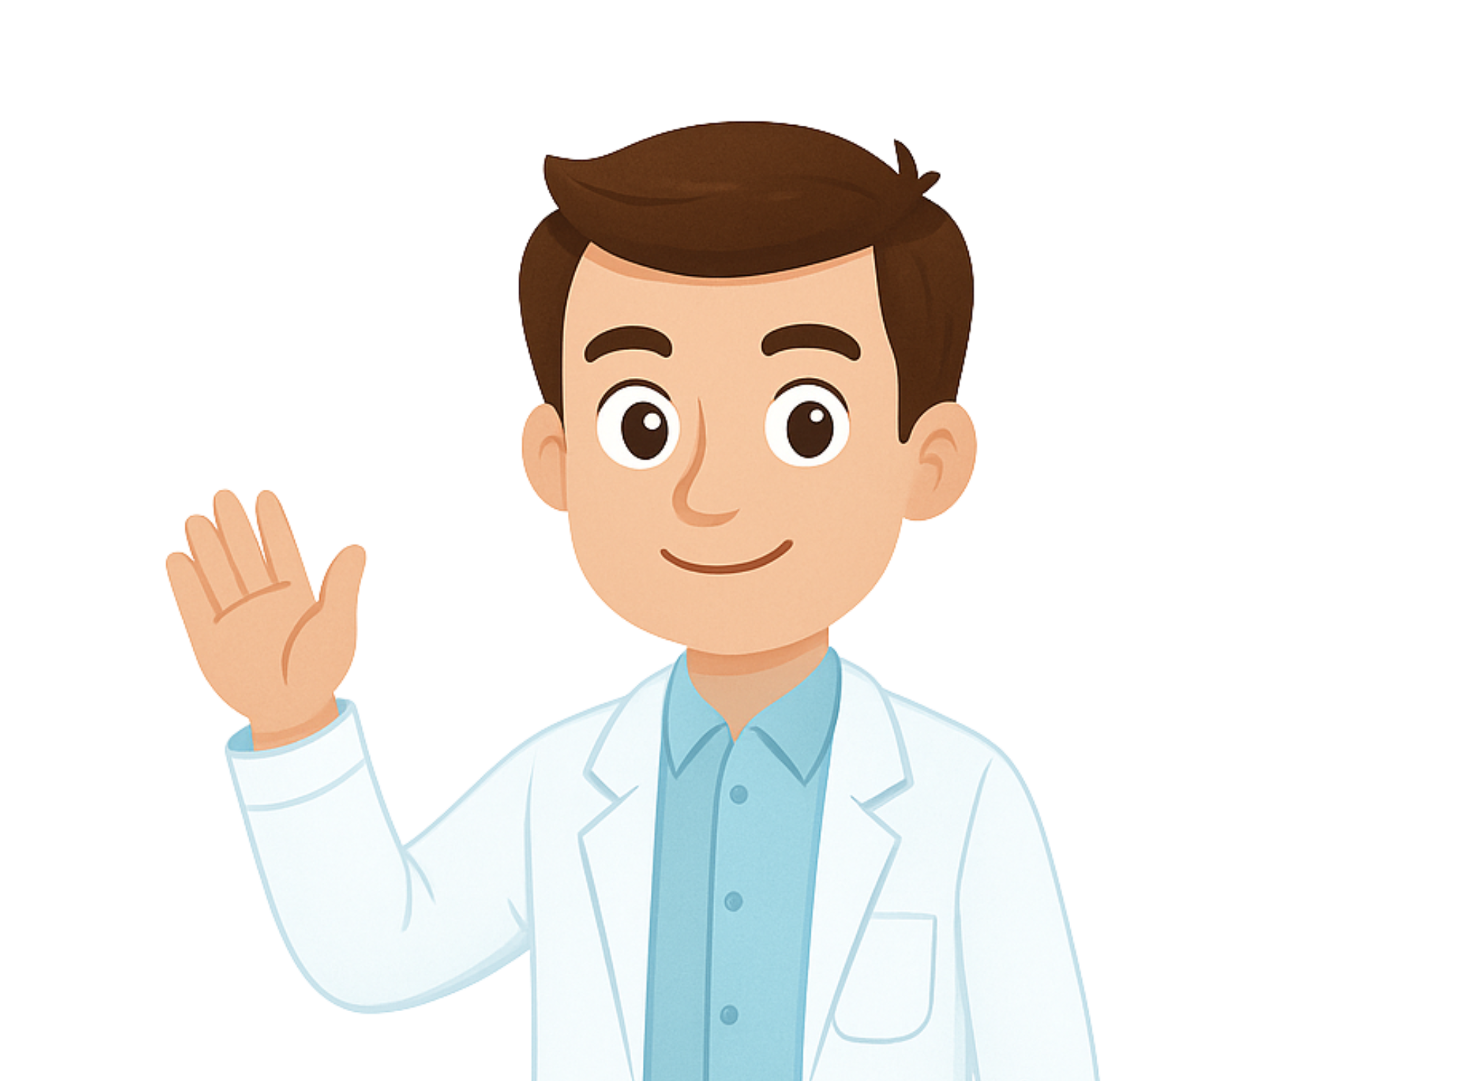
La séance d’aujourd’hui est terminée. À bientôt.

